Slide 1
Grupo 3 - Lazer
Grupo: Arthur Both, Carolina Ferreira, Felipe Silva, Gabriel Ferreira e Henrique Juchem

Slide 2
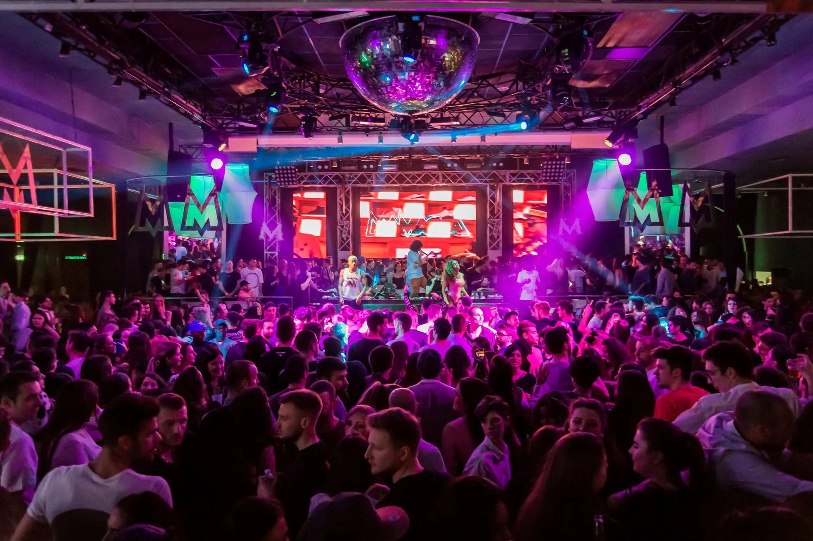
Público Alvo
Pessoas com deficiência auditiva
10 – 50 anos
Estudantes e trabalhadores
Que ficam muito tempo fora de casa

Slide 3
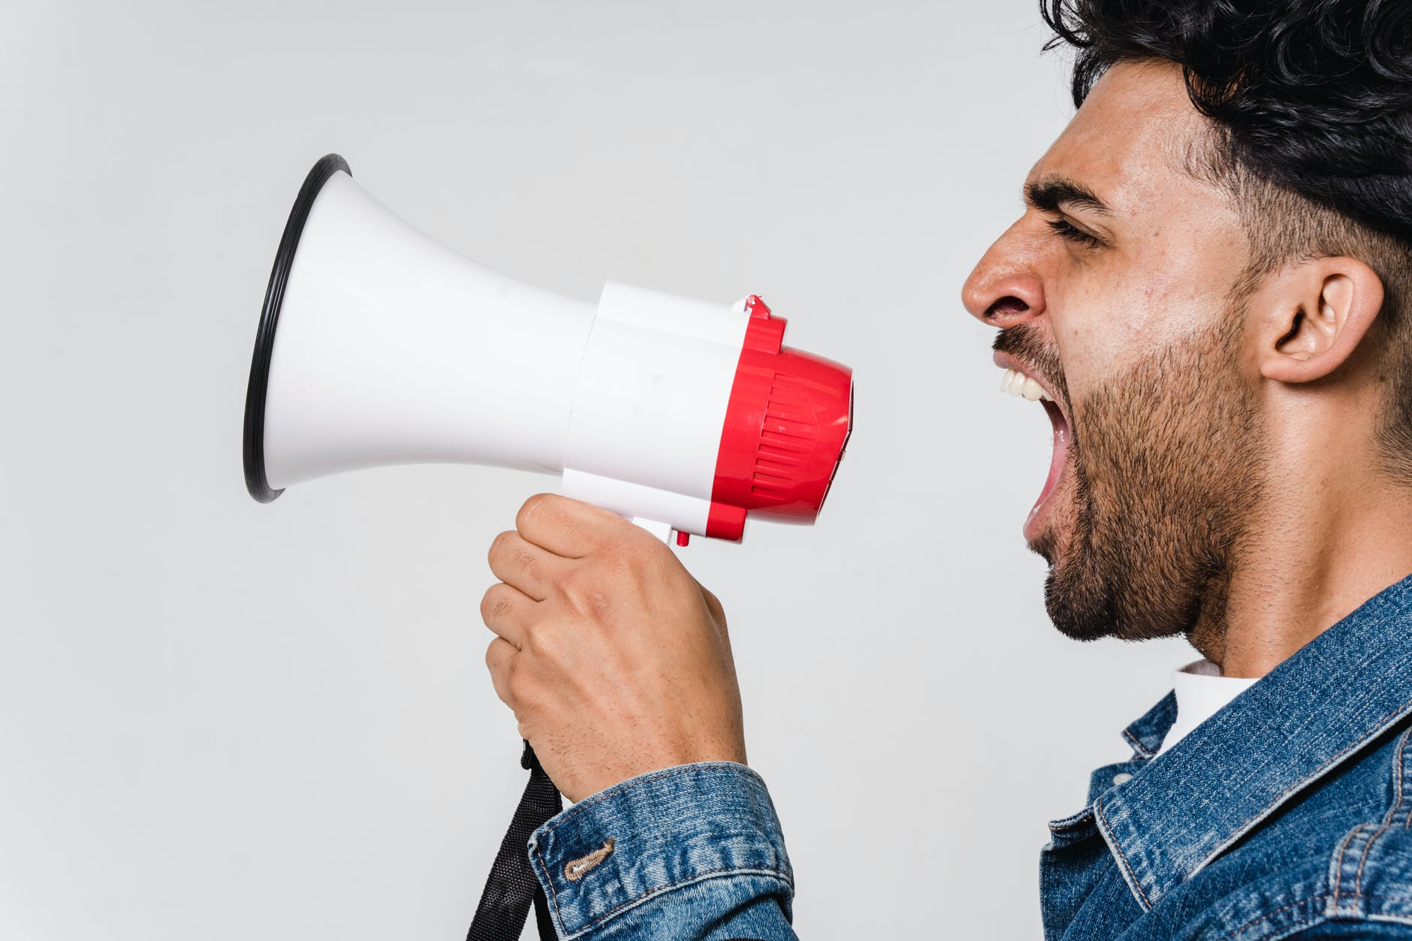
Problema
Recarga em ambientes públicos (escola, trabalho, transporte público)
Modelos pouco discretos
Preços inacessíveis
R$3.500,00 - R$20.000,00

Slide 4
Situação
Na busca por experiências de pessoas que utilizam aparelhos auditivos, o grupo se deparou com o vídeo de uma adolescente, chamada Giovana, que relatava uma situação complicada do seu cotidiano. Giovana relatou que a bateria de seu aparelho auditivo acabou durante a aula, impedindo-a de assistir ao resto de suas aulas naquele dia. Normalmente, estes aparelhos são carregados por pilhas, baterias ou cases com fios, tornando complicada a recarga em ambientes públicos. Se Giovana tivesse um aparelho que pudesse ser recarregado de forma similar a um aparelho celular, esta situação teria sido evitada e a adolescente não teria sua educação prejudicada.

Slide 5
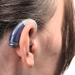
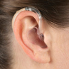
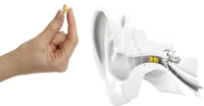
MODELO | PREÇO | VANTAGENS | DESVANTAGENS | IMAGEM
Retroauricular | R$2.000 - R$4.000 | - Não fecha o canal auditivo (som mais natural) - Atende várias necessidades da surdez - Potência constante | - Carga por pilha
Micro Retroauricular | R$2.000 - R$4.000 | - Não fecha o canal auditivo (som mais natural) | - Carga por pilha
Intra Auricular |  | - Personalizado de acordo com o formato da orelha | - Nem todos podem usar pois o canal auditivo precisa ser grande o suficiente para que caibam

Slide 6
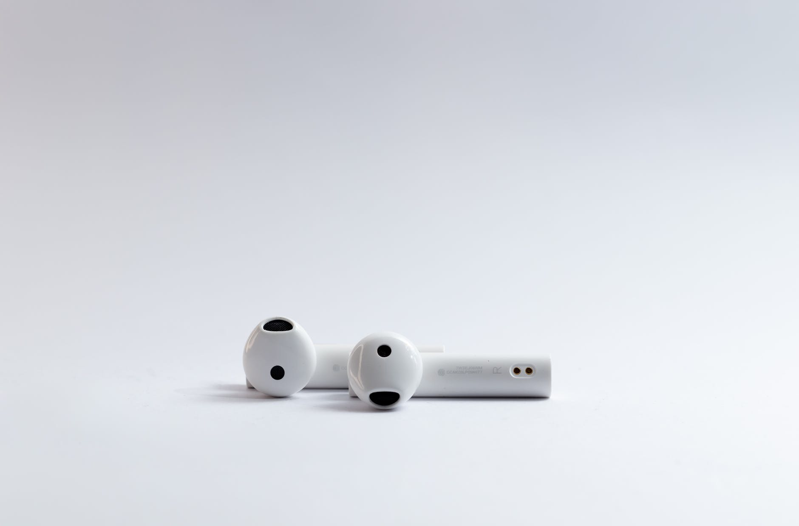
Solução
- Um aparelho auditivo que se assemelha aos earphones e cujo carregamento pode ser feito via um fio que se conecta ao próprio celular do cliente, de forma que o carregamento seja facilitado e evitando problemas. Dessa forma, a pessoa pode carregar seus aparelhos enquanto estiver caminhando na rua, no trabalho, dirigindo, na escola e muito mais.

